Slide 1
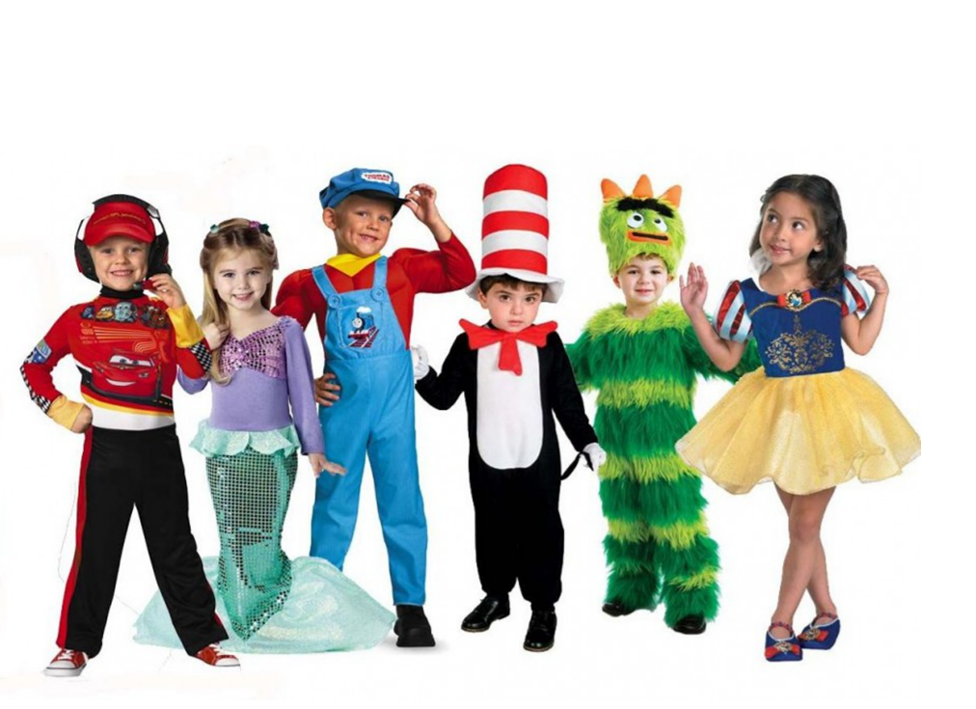
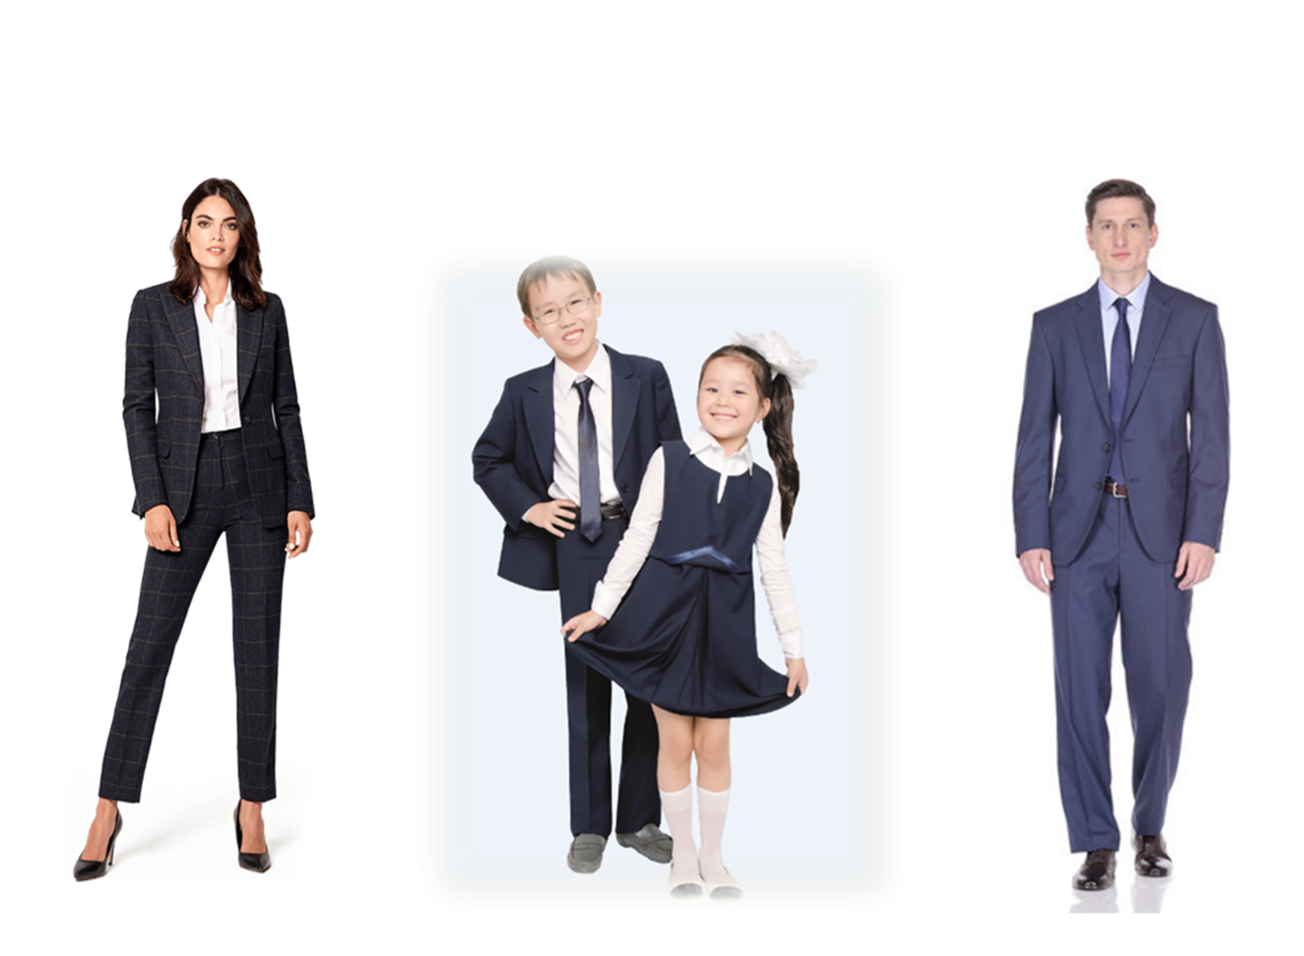
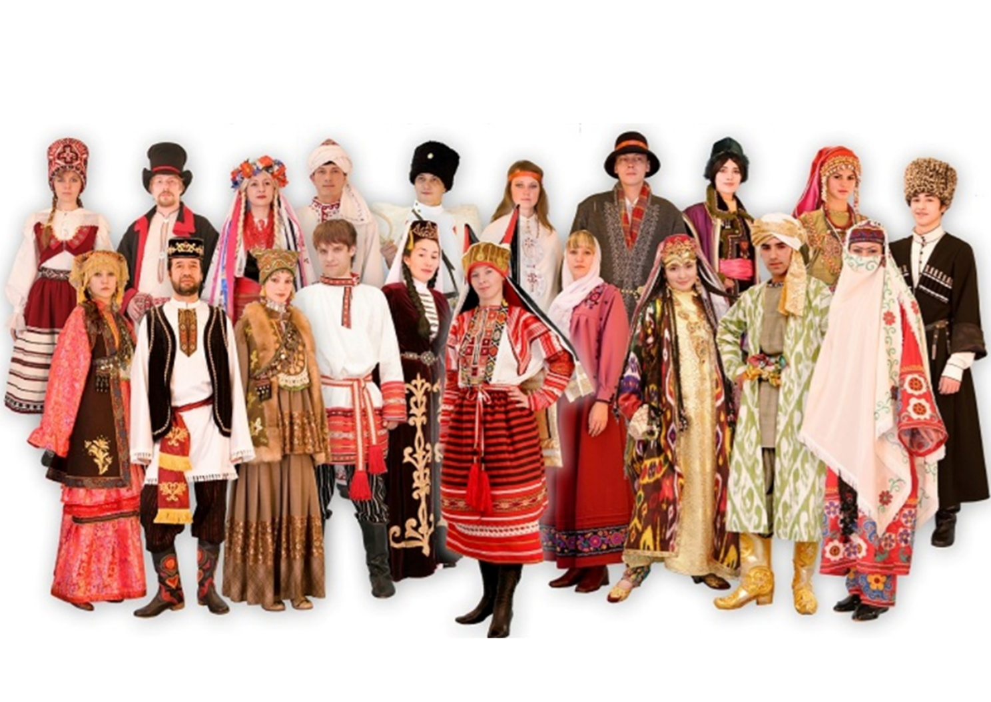
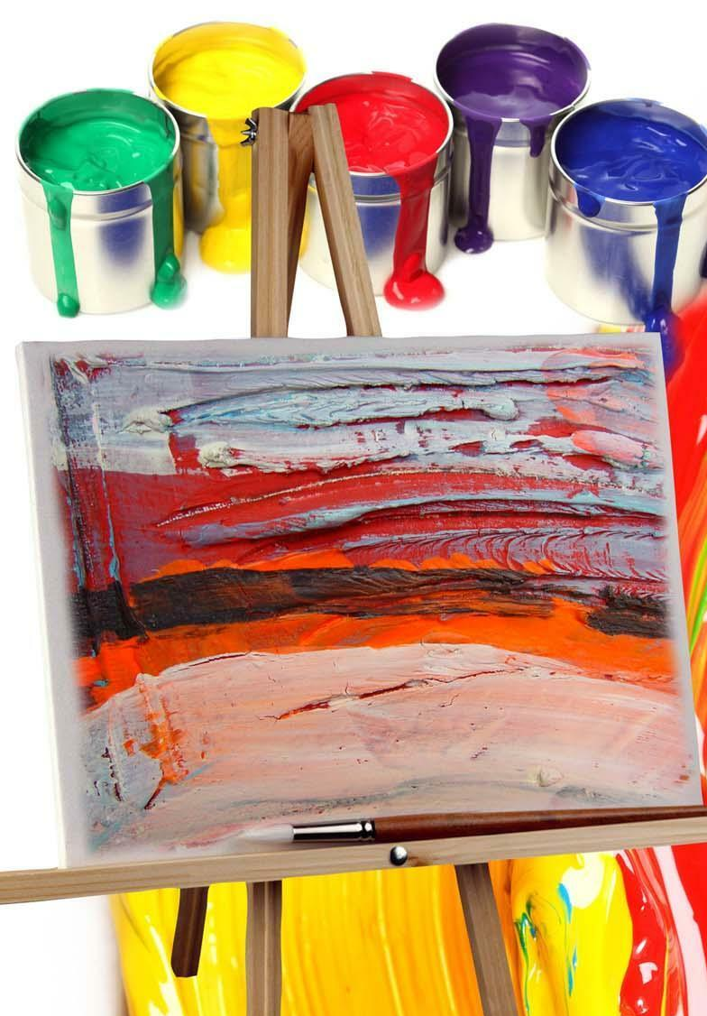
ИНТЕГРИРОВАННЫЙ УРОК ИЗОБРАЗИТЕЛЬНОГО ИСКУССТВА, МУЗЫКИ И ЛИТЕРАТУРЫ
«РУССКИЙ НАРОДНЫЙ КОСТЮМ»
1 КЛАСС
МБОУ «Мичуринская школа № 123»
Учитель ИЗО Деткова И.А.
Педагог-библиотекарь Щетилова Н.Г.
2022 г.
Новосибирск

Slide 2
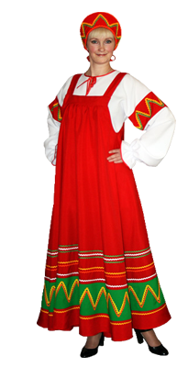
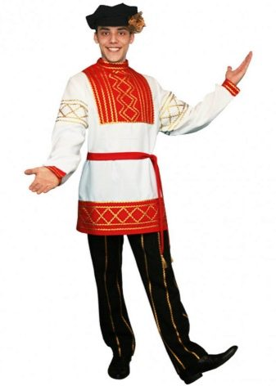
Русский народный костюм

Slide 3
Сегодня на уроке мы будем:
знакомиться с видами русского народного костюма и элементами его украшения;
составлять орнамент из узоров-символов;
украшать орнаментом русскую народную одежду.

Slide 4
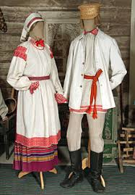
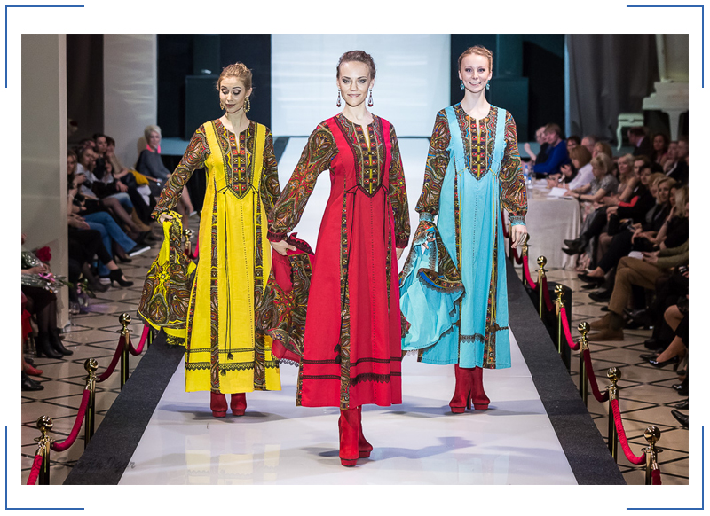
В музеях
На подиуме

Slide 5
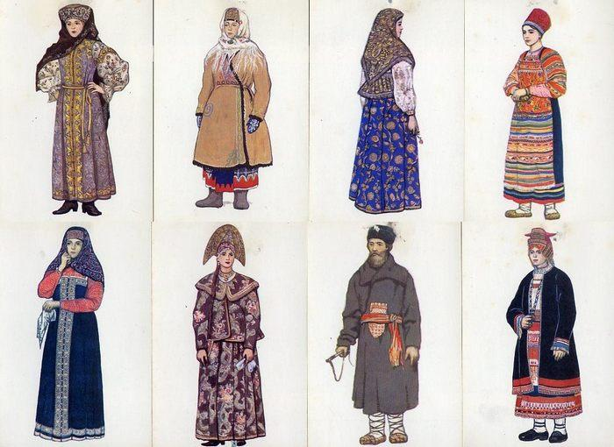

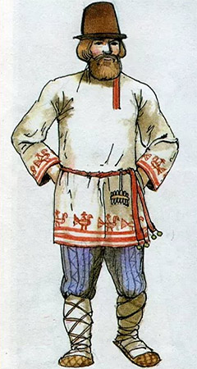

Slide 6
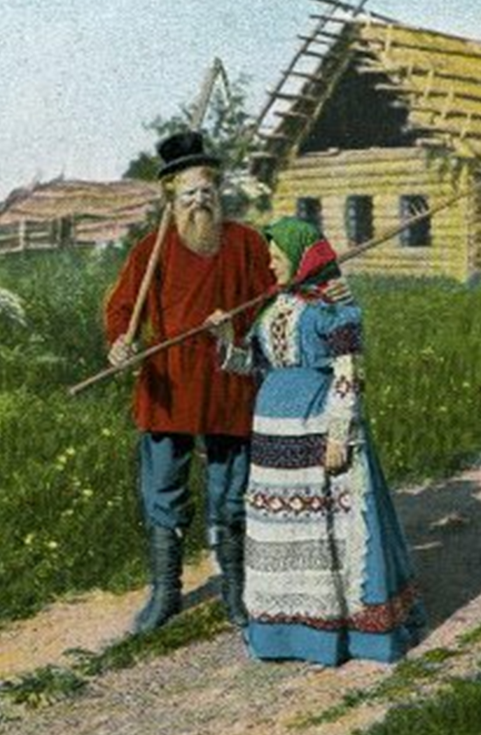
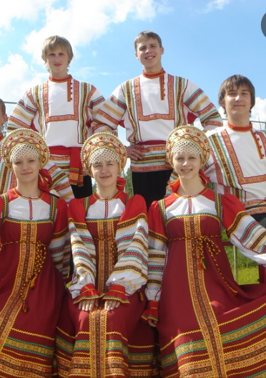

Slide 7
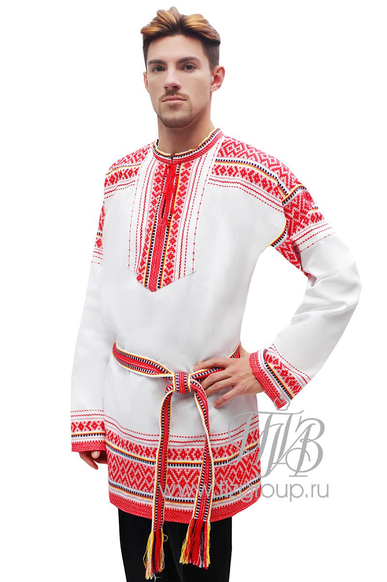
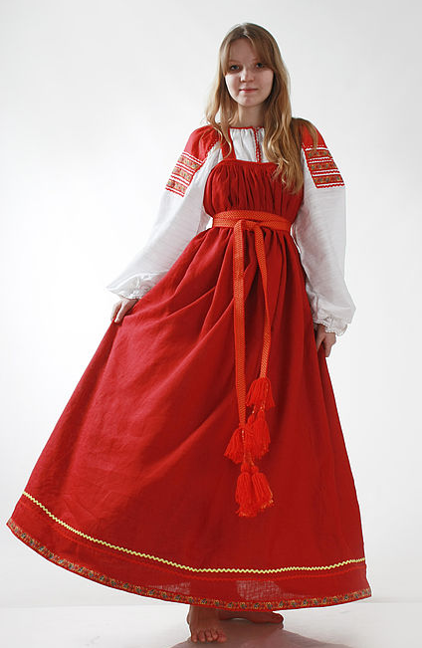

Slide 8
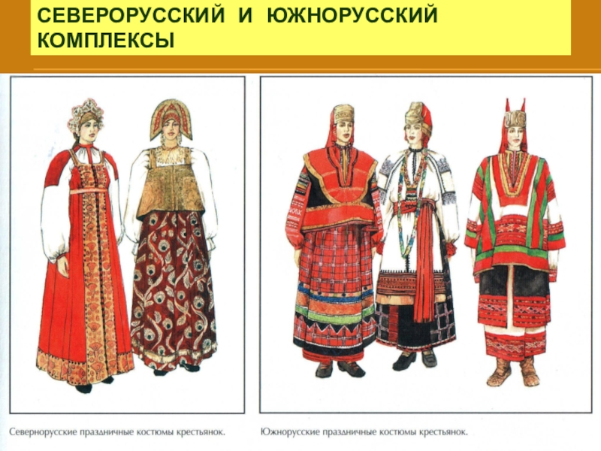
Женские костюмы сарафанный панёвный
(юбочный)

Slide 9
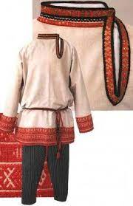
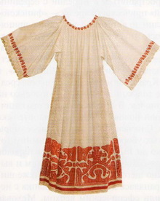

Slide 10
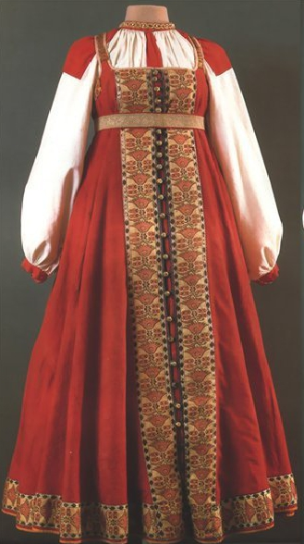
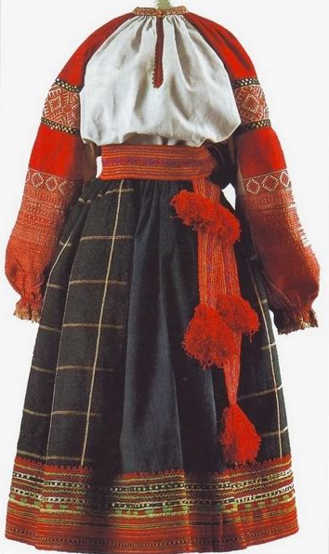
1. 2.

Slide 11

Физкультминутка

Slide 12
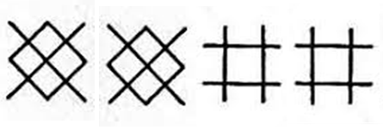
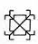

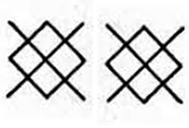
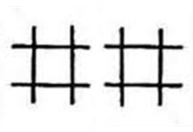
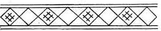
Орнамент
это украшение составленное из ритмически повторяющихся узоров.

Slide 13
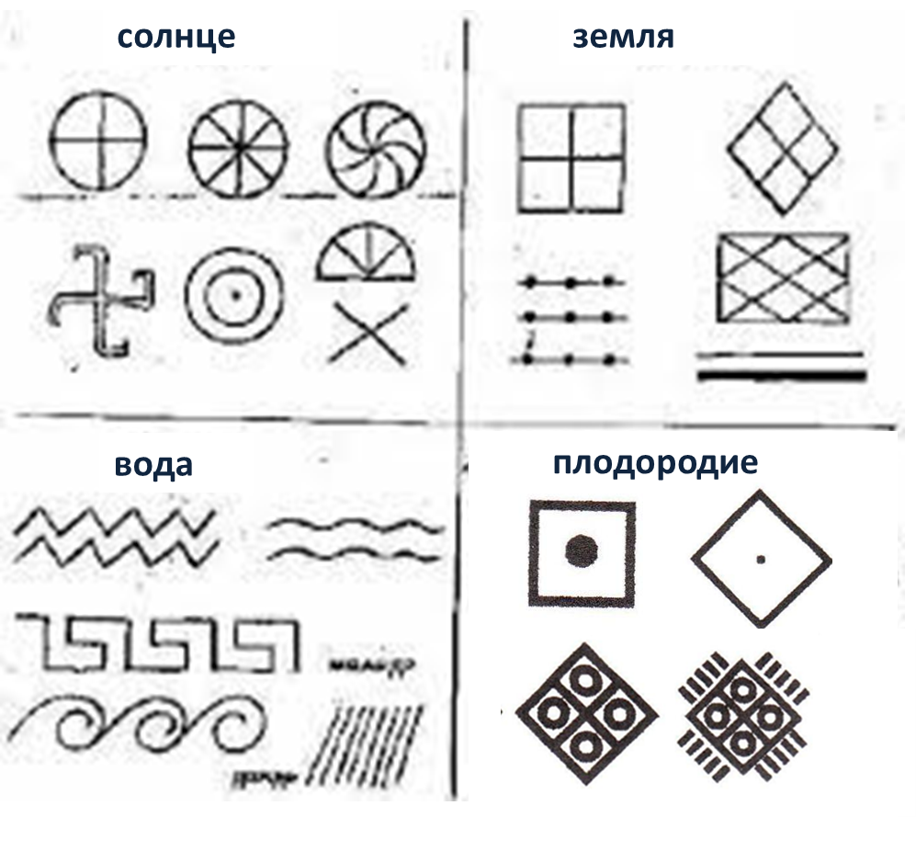
Узоры-символы
земля
плодородие
солнце
вода

Slide 14
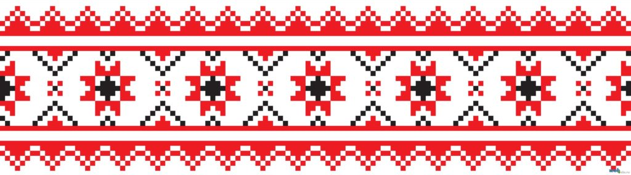


Цвет в орнаменте
Земля, плодородие
Жизнь, сила, любовь
Чистота, праздник,
свет

Slide 15
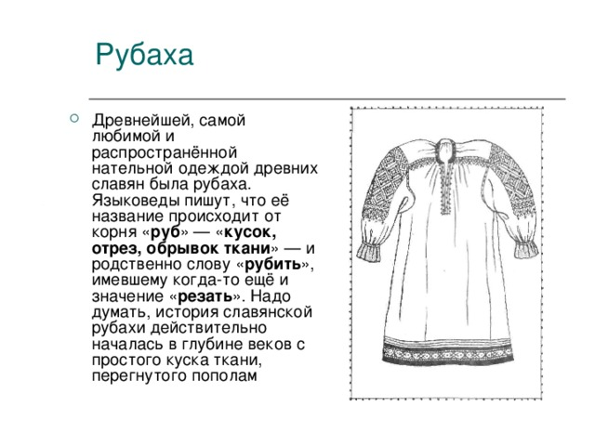
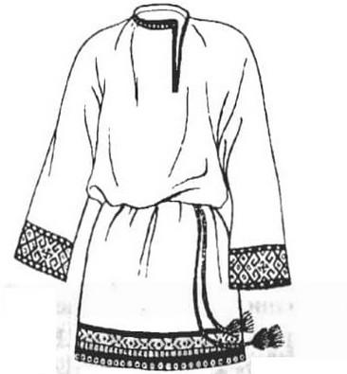
Выполнить эскиз рубахи с ритмически повторяющимися узорами

Slide 16
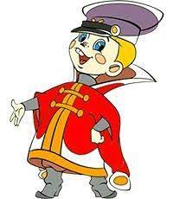
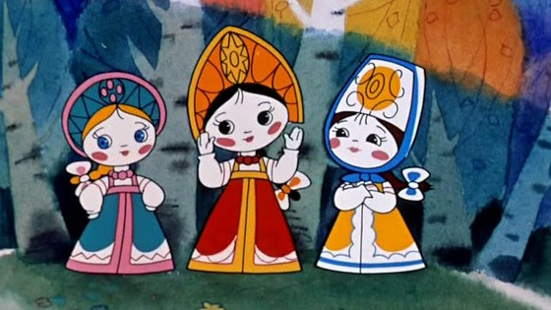
Ребята, вы большие молодцы!

